Slide 1
«Солнышко светит всем одинаково»

Slide 2
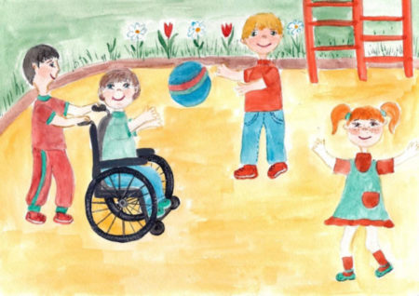

Slide 5
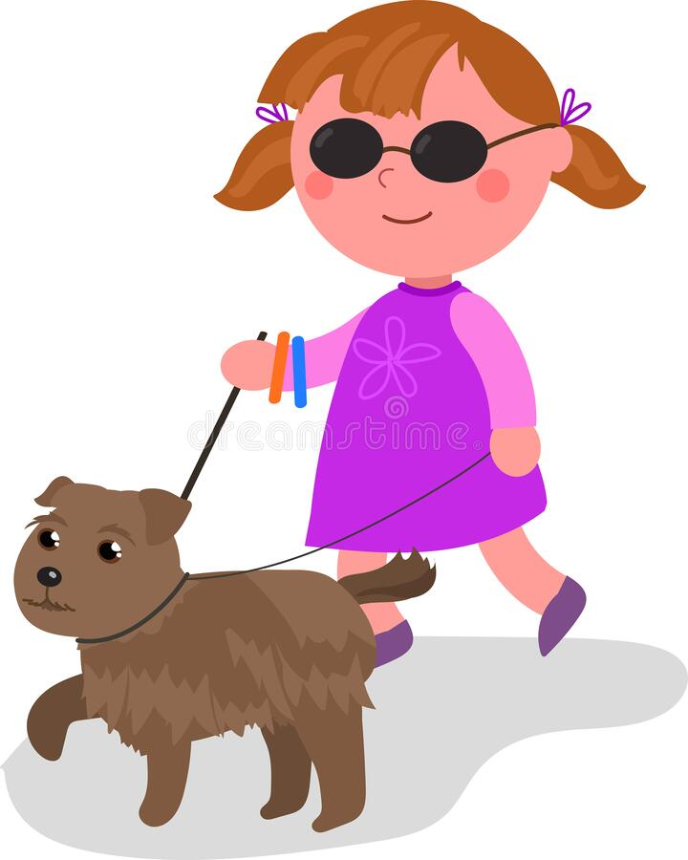

Slide 8
